Slide 1
图像统计特征
Intensity（AVG, std）
沿着深度方向上intensity值的梯度（可调整t大小，宏观观察整体梯度的趋势）

Slide 2
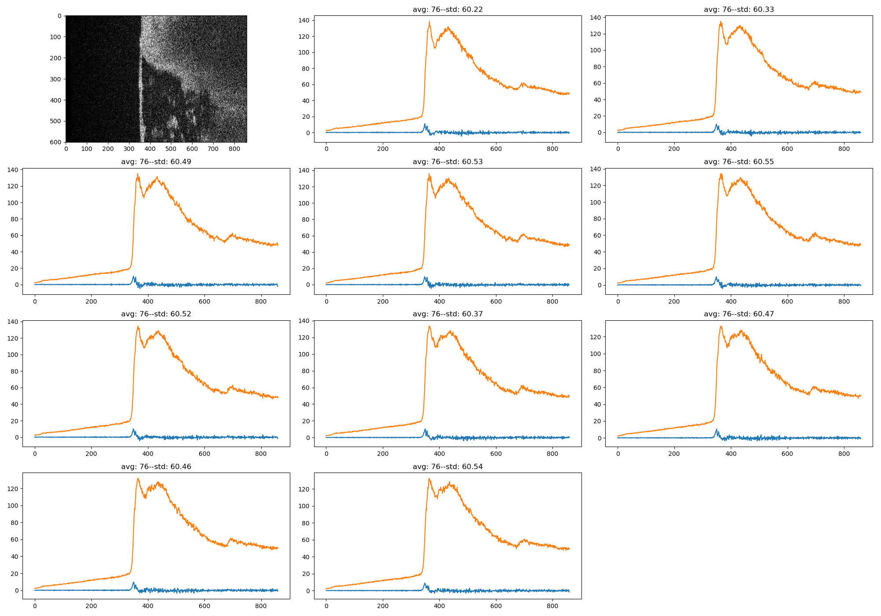

Slide 3
